Slide 1
TCP

Slide 2
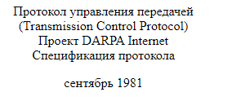
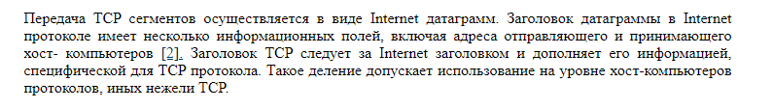
RFC793

Slide 3
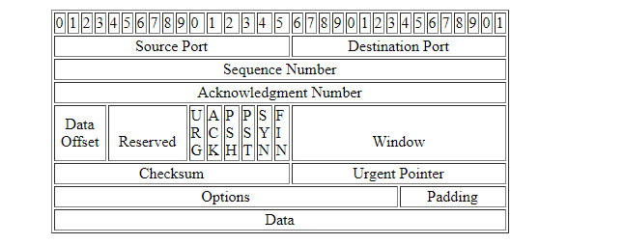
Формат TCP заголовка
Source Port (порт отправителя) 16 бит номер порта отправителя
Destination Port (порт получателя) 16 бит номер порта получателя

Slide 4
Формат TCP заголовка
Sequence Number (номер очереди) 32 бита Номер очереди для первого октета данных в данном сегменте (за исключением тех случаев, когда присутствует флаг синхронизации SYN). Если же флаг SYN присутствует, то номер очереди является инициализационным (ISN), а номер первого октета данных - ISN+1.

Slide 5
Формат TCP заголовка
Acknowledgment Number (номер подтверждения) 32 бита Если установлен контрольный бит ACK, то это поле содержит следующий номер очереди, который отправитель данной датаграммы желает получить в обратном направлении. Номера подтверждения посылаются постоянно, как только соединение будет установлено.

Slide 6
Формат TCP заголовка
Data Offset (смещение данных) 4 бита Количество 32-битных слов в TCP заголовке. Указывает на начало поля данных. TCP заголовок всегда кончается на 32-битной границе слова, даже если он содержит опции.

Slide 7
Формат TCP заголовка
Reserved 6 бит Это резервное поле, должно быть заполнено нулями.

Slide 8
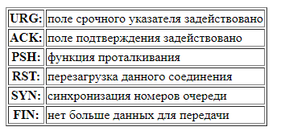
Формат TCP заголовка
Control Bits (контрольные биты) 6 бит Биты этого поля слева направо

Slide 9
Формат TCP заголовка
Window (окно) 16 бит Количество октетов данных, начиная с октета, чей номер указан в поле подтверждения. Количество октетов, получения которых ждет отправитель настоящего сегмента.

Slide 10
Формат TCP заголовка
Checksum (контрольная сумма) 16 бит Поле контрольной суммы - это 16-битное дополнение суммы всех 16- битных слов заголовка и текста. Если сегмент содержит в заголовке и тексте нечетное количество октетов, подлежащих учету в контрольной сумме, последний октет будет дополнен нулями справа с тем, чтобы образовать для предоставления контрольной сумме 16-битное слово. Возникший при таком выравнивании октет не передается вместе с сегментом по сети. Перед вычислением контрольной суммы поле этой суммы заполняется нулями.

Slide 11
Формат TCP заголовка
Urgent Pointer (срочный указатель) 16 бит Это поле сообщает текущее значение срочного указателя. Последний является положительной величиной - смещением относительно номера очереди данного сегмента. Срочный указатель сообщает номер очереди для октета, следующего за срочными данными. Это поле интерпретируется только в том случае, когда в сегменте выставлен контрольный бит URG.

Slide 12
Формат TCP заголовка
Options (опции) длина переменная Опции могут располагаться в конце TCP заголовка, а их длина кратна 8 бит. Все опции учитываются при расчете контрольной суммы.
Опции могут начинаться с любого октета. Они могут иметь два формата:
однооктетный тип опций;
октет типа опции, октет длины опции и октеты данных рассматриваемой опции.

Slide 13
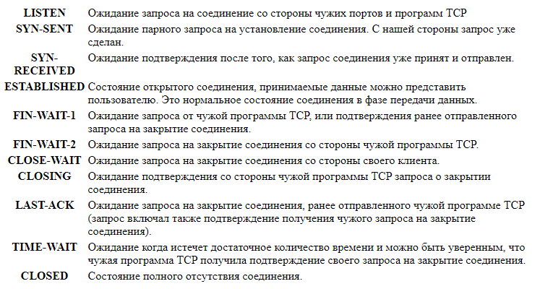
Промежуточные состояния TCP-соединения

Slide 14
Промежуточные состояния TCP-соединения

Slide 15
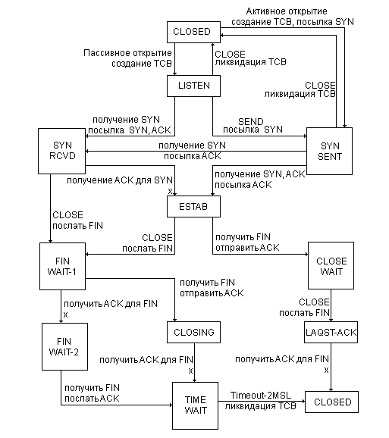
Диаграмма состояний

Slide 16
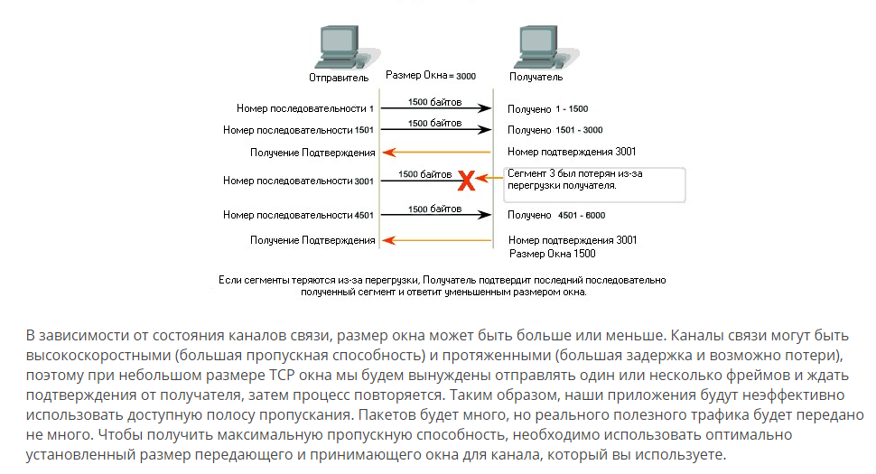
Увеличение скорости передачи данных по TCP
RFC 1323

Slide 17
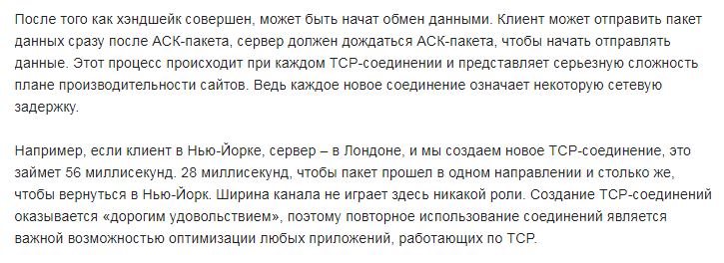
Снижение количества рукопожатий

Slide 18
18. Понятие сокета
Если требуется получить доступ к сетевым операциям низкого уровня (класс URL обеспечивает выполнение только сетевых операций высокого уровня), в программе следует использовать класс Socket.
Протокол TCP/IP (базовый протокол сети Internet) основывается на соединениях, устанавливаемых между двумя компьютерами, обычно называемых клиентом и сервером.
Множество приложений для Internet базируются на использовании протокола TCP/IP.

Slide 19
19. Понятие сокета
Протокол TCP/IP построен на основе использования сетевых соединений – соединение сначала должно быть установлено, затем осуществляется передача данных, после чего оно разрывается. Все эти действия напоминают обычный телефонный звонок.
Существует и другой тип сетевого протокола – UDP (User Datagram Protocol). Он работает без предварительной установки сетевого соединения и больше напоминают процедуру отправки обычной телеграммы.

Slide 20
20. Сокеты TCP
Процесс соединения двух компьютеров по сети определяет понятие сокета.
TCP/IP сокеты используются для реализации надежных поточных соединений между компьютерами в сети Internet.
Соединение с использованием TCP/IP сокетов является постоянным и определяется в двух направлениях. C помощью TCP/IP сокетов можно программировать подключение систем ввода/вывода к программам, расположенным на любом компьютере в сети.
Помимо этого TCP/IP сокеты позволяют реализовать подключение и к локальной машине.

Slide 21
21. Сокеты TCP
Зачастую на практике для соединения по TCP/IP сокетам на компьютерах открываются определенные порты, что позволяет расширить и разграничить канал подключения компьютера.
После этого одна из программ запускается и переводится в режим прослушивания заданного порта.
При подключении к данному порту клиентской программы выполняется их соединение для передачи/получения какой-либо информации.

Slide 22
22. Сокеты TCP
Сокеты TCP являются важным понятием в программировании. С их помощью разработчик может создавать свои прикладные протоколы, отличные от HTTP и FTP.
Сокеты (socket) – это описатель сетевого соединения с другим приложением. Сокет TCP использует протокол TCP, наследуя все свойства этого протокола. Для создания TCP необходима следующая информация:
IP-адрес локальной машины;
Номер порта TCP, который использует приложение на локальной машине;
IP-адрес машины, с которой устанавливается связь;
Номер порта TCP, на который отзывается приложение, ожидающее установления связи.

